Slide 1

滴滴打车的SPARK实践 LOVE & HATE
滴滴打车-大数据 dongxu@diditaxi.com.cn

Slide 2
AGANDA
公司应用现状
Hive -> SPARK SQL的那些坑
性能测试
问题排查经验
LOVE & HATE

Slide 3
发展历程
2014初
Spark1.0
Lab
2014底（standalone）
Spark1.2
20台（高配）
2015 至今（yarn & standalone）
Spark1.3.1
50台（高配）
机器学习
MLLib
数据挖掘
GraphX
Spark-SQL
在线训练
Pyspark
Streaming
ETL

Slide 4
应用现状
MLLIB: 抢单预测、通用模型、数据挖掘
GraphX: 反作弊、社区发现
SQL: ETL底层,小表即席查询
Streaming: 日志统计
PySpark: Hadoop Streaming ->Spark (1倍提速)

Slide 5
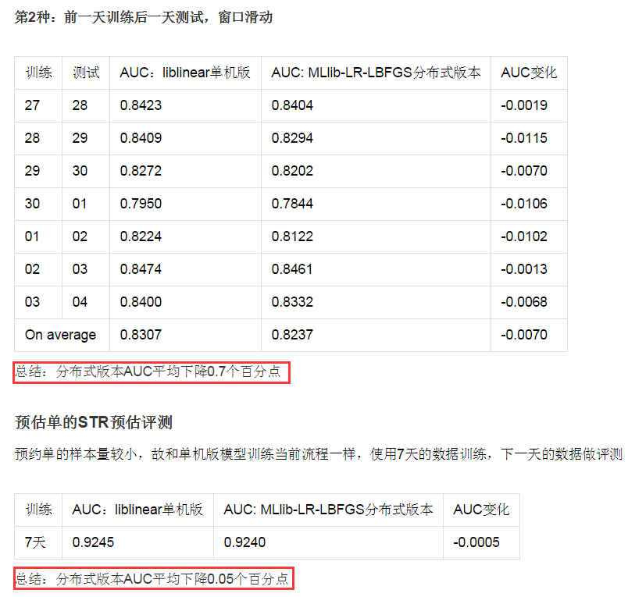
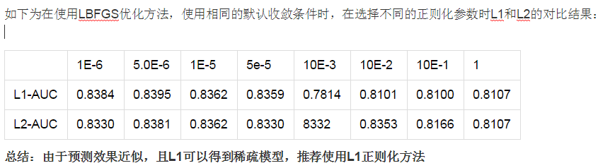
应用现状-抢单预估
AUC 效果
Scikit-learn
Liblinear
Spark-Mllib
L1,L2正则化
Notes:
状态：前使用7天的数据进行训练，所有城市一周大概1kw正样本，正样本比例大概1~2%，总样本在5-10亿左右
问题：数据量大，模型训练时间长，分城市训练，对于播单比较多的城市7天数据训练已经不能接受
（北京的模型训练要5个小时左右，有时会抛segment fault训练失败），严重影响了STR预估的拓展性（如加特征，使用更长时间的训练样本等）和实验效率
，急需迁移到分布式的模型训练框架。
使用相同的数据集，基于Spark MLlib分布式模型训练得到的模型的预估效果近似于单机版的liblinear;
使用MLlib中的LR模型，优化算法使用LBFGS相比SGD参数搜索更简单，模型效果更好；
L-BFGS 效果相差不大，理论上内存少收敛快
训练参数：
L1
L-BFGS
10E-4
2*10E-5

Slide 6
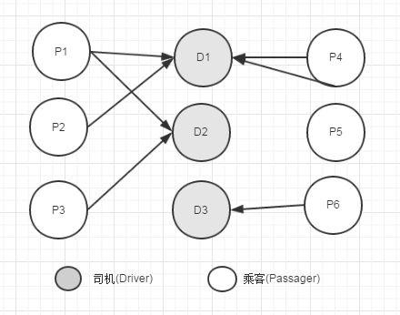
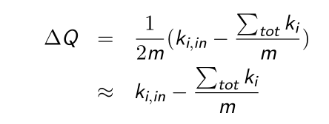
应用现状-社区发现
Model
Modularity
Notes:
淘宝实践 http://rdc.taobao.org/?p=2406
建模：
Modularity：行业的标准
k i,in 表示节点 i 到邻近社区 C 的所有边权重之和，
∑ tot 表示一个社区所有节点的度数之和;
k i 表示所有连接到节点 i 的边权重之和;
m 是网络中所有边权重之和
算法：算法是基于优化Modularity值

Slide 7
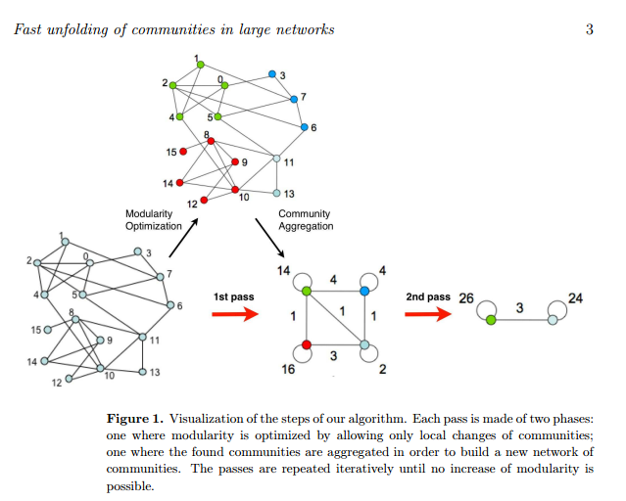
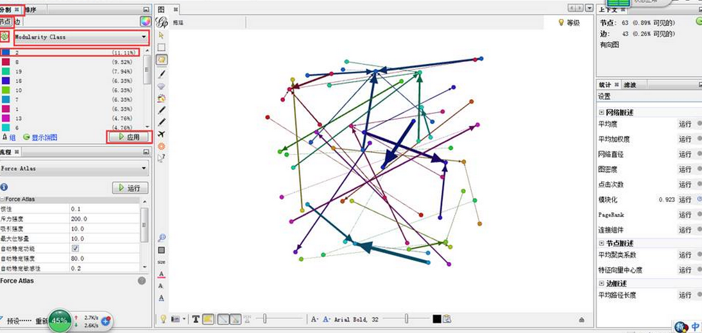
应用现状-社区发现
Fast unfolding
Gephi 可视化
Notes:
淘宝实践 http://rdc.taobao.org/?p=2406
建模：
Modularity：行业的标准
k i,in 表示节点 i 到邻近社区 C 的所有边权重之和，
∑ tot 表示一个社区所有节点的度数之和;
k i 表示所有连接到节点 i 的边权重之和;
m 是网络中所有边权重之和
算法：算法是基于优化Modularity值

Slide 8





HIVE -> SPARK SQL的那些坑
Notes:
1.感觉spark高大上
2.满地坑
不谈架构 只谈问题

Slide 9
HIVE -> SPARK SQL的那些坑
部署
同版本hive可用(0.13)
拷贝 hive.conf $SPARK_HOME/conf
直连 VS Hive Metastore Server
超时问题
不依赖其它服务
访问更快
Notes:
1.SQL相关的东西
2.很多人使用 Hive Metastore Sever 方式

Slide 10
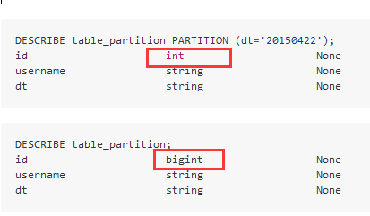
PARTITION与Table Schema 不匹配
现象:
HIVE新增字段、更改字段类型后，查询异常
原因:
特定PARTITION 与 Table 的schema 不匹配
Notes:
https://github.com/apache/spark/pull/4289 partition schema does not match table schema
部署好环境也用不了 问题

Slide 11
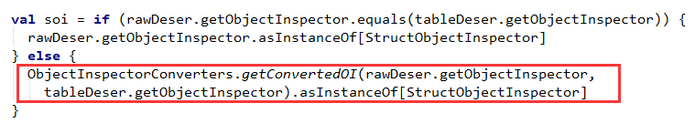
PARTITION与Table Schema 不匹配
解决:
使用Hive 序列化转换器
问题:NULL值问题(重建partition)
PR-4289
Notes:
https://github.com/apache/spark/pull/4289 partition schema does not match table schema
1.3 hive 未解决

Slide 12
PARTITION 路径问题
现象:
分区所在的路径不存在，会报错
原因:
HDFS 会先检查路径是否存在
解决:
先过滤后，后执行操作
Notes:
公司的遗留问题，Hive兼容性处理

Slide 13
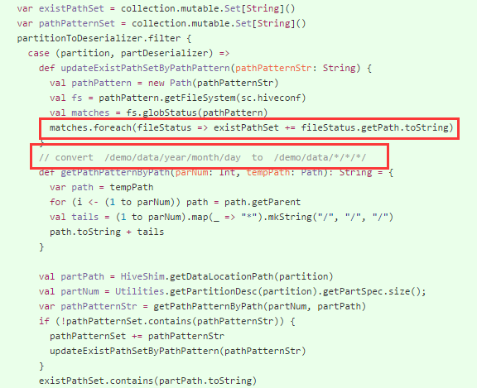
PARTITION 路径问题 PR-5059
实现讨论:
提前过滤 （性能差）
异常捕获（影响面广）
并行判断
本地过滤
得到文件匹配Pattern
/demo/2014/12/11
/demo/*/*/*
获取所有路径
本地过滤
Notes:
https://github.com/apache/spark/pull/5059 partition 路径问题
https://issues.apache.org/jira/browse/SPARK-5068 目录问题

Slide 14
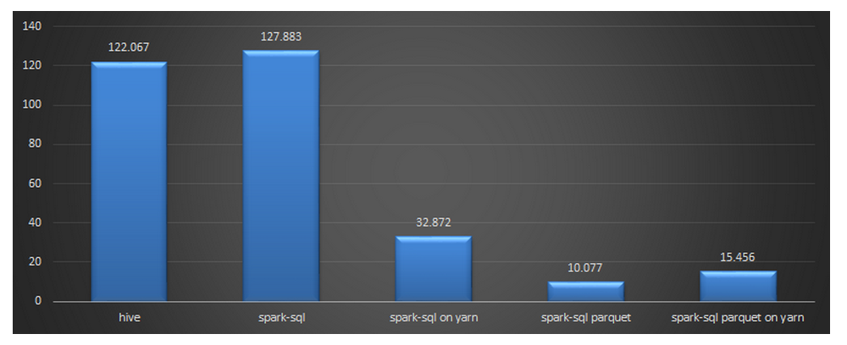
性能测试
框架 | 机器数 | 硬件配置 | 部署方式
Spark | 16 | 24 cores，内存64G | 独立部署
Hive | 106 | 12 cores，内存32G | Hadoop on yarn
无数据本地化
6亿
分组聚合操作
Notes:
1.无数据本地化
2.原生的东西制作的

Slide 15
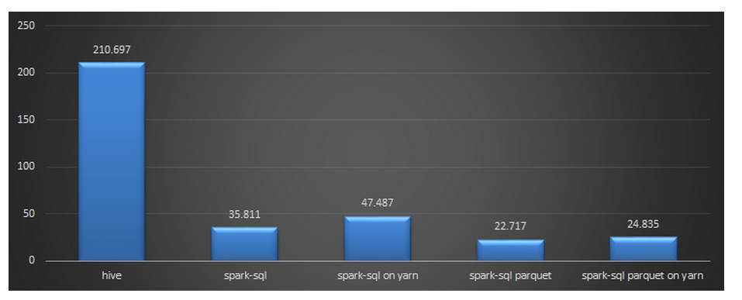
性能测试
慢任务
数据倾斜
Shuffle
QPS低
Parquet 块个数 & 性能
六表连接 【2361万、15万、15万、3万、113万、66万】
Notes:
慢任务--测试结果很差
数据倾斜 --动态指定partition
Shuffle

Slide 16
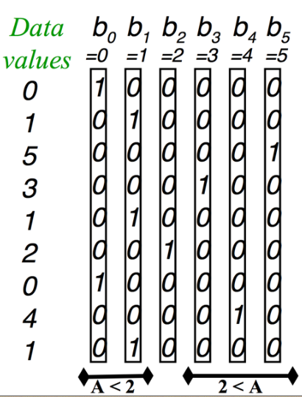

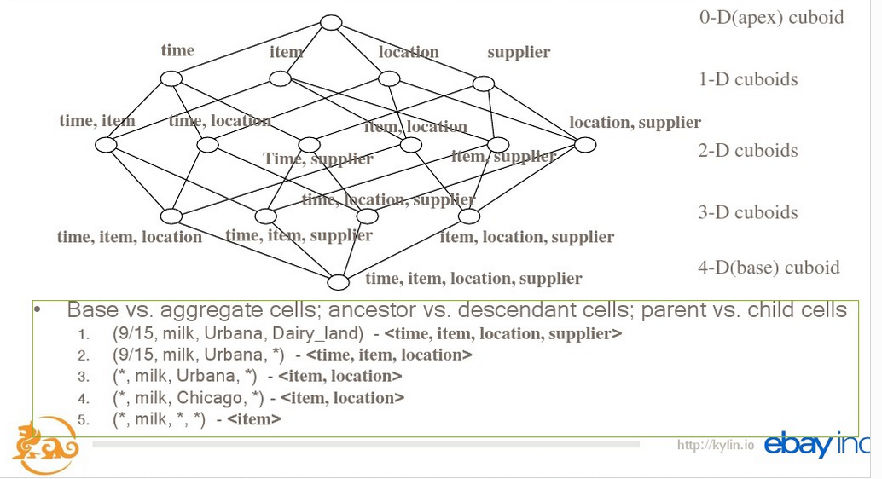



秒级查询 Cache Table VS Bitmap Index VS Kylin
MEMORY
CUBE
Bit Map Index
Notes:
两种思想：
重算预处理 与 降低精度，提高返回时间
再看 位索引
离真正上生产环境还有一段距离
Spark on Hive

Slide 17
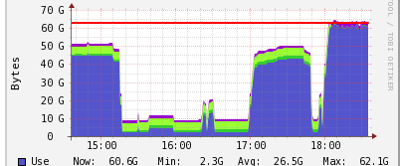
问题排查--PySpark 内存泄露
现象
偶发大量 Lost Executor
Worker log Java.net.SocketException: Connection reset
监控发现内存爆掉
原因
未限制python进程资源
解决
预留内存,限制python进程
Notes:
Hadoop streaming -> Pyspark 1倍 -> Scala 1倍
数据挖掘 聚类 ETL算法等

Slide 18
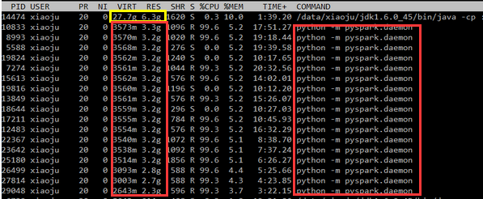
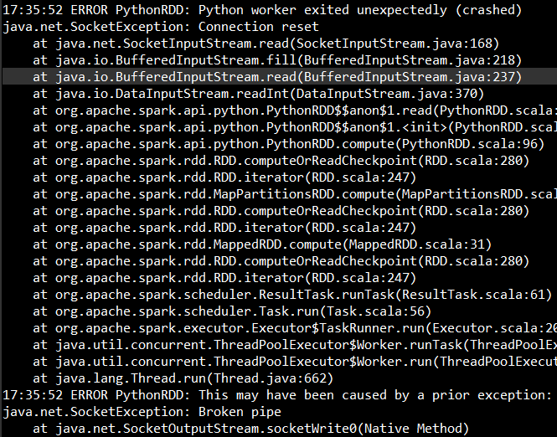
问题排查--PySpark 内存泄露
Notes:
异常
登录
问题非常偶发、没有监控很难排查

Slide 19
问题排查--Master 内存泄露
现象
Standalone Master Web UI 500（进程僵死）
Master log OOM
频繁FULL GC,老年代满，回收不掉
排查
GC 日志+
jstat – gcutil
Jmap dump +可视化工具（VisualVM/MAT）
Jmap - dump:format=b,file=<filename>
Notes:
内存泄露是常见问题，通常是因为某些状态忘记回收
1.尝试开大内存 5G
原因：在 DAGScheduler 类中，有一个HashMap类型的成员变量， StageidToData(用于显示UI的详细)，在作业完成后没有做好释放的工作（需要显示），导致内存占用一直上涨。
内存泄露是常态，经常忘记清理
https://github.com/apache/spark/pull/3372 Master 内存泄露问题
retainApp https://issues.apache.org/jira/browse/SPARK-5967

Slide 20
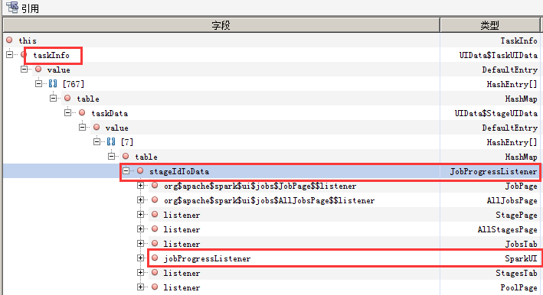
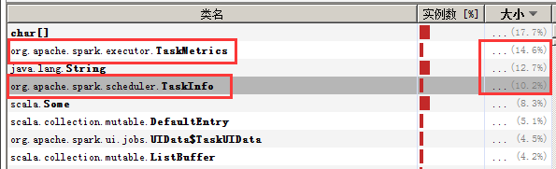
问题排查--Master 内存泄露

Slide 21
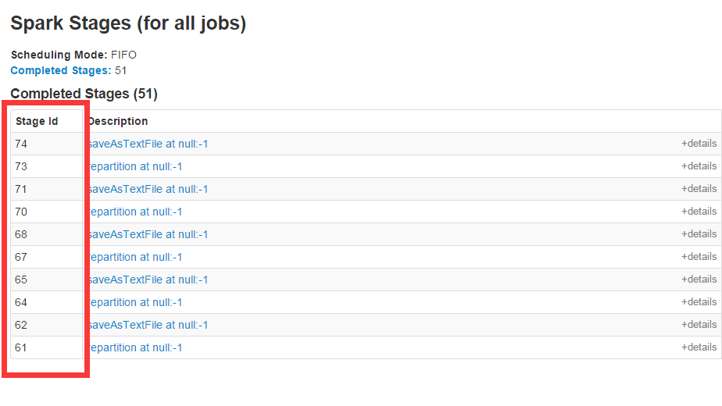
问题排查--Master 内存泄露
原因
单个Stage Task任务过多,
JobProcessListener 过大
解决
spark.ui.retainedJobs
spark.ui.retainedStages
Notes:
Streaming也会遇到同样问题
1000
spark.ui.retainedJobs
spark.ui.retainedStages
spark.history.retainedApplications 在内存中保存Application历史记录的个数，如果超过这个值，旧的应用程序信息将被删除，当再次访问已被删除的应用信息时需要重新构建页面
spark.deploy.retainedApplications
spark.deploy.retainedDrivers

Slide 22
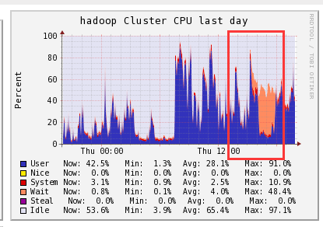
经验总结:
可追溯的监控
IO/CPU/Memory
完整收集日志
GC,Driver,Worker,Master
或许不是SPARK
HDFS
关注社区论坛/PR
Notes:
1. Pyspark的例子，没有监控永远不知道内存爆掉了
2. IO lost executor
控制台打出来日志都没有留下
有时的问题可能不是Spark

Slide 23
LOVE & HATE
不爱是一生的遗憾
爱是一生的磨难

Slide 24
加入我们
我们需要
策略算法工程师
数据挖掘工程师
Spark工程师

Slide 25
Q & A

